Slide 1
КООРДИНАЦИОННЫЙ ЦЕНТР
по противодействию
наркомании
Благотворительная деятельность
Русской Православной Церкви по помощи наркозависимым гражданам
Отдел по церковной благотворительности и социальному служению РПЦ
Москва 2014

Slide 2


Церковная реабилитация в настоящий момент
В ряде епархий РПЦ созданы отделы по противодействию наркомании
Имеется более 60 реабилитационных центров на территории России
Некоторыми РЦ открыты кабинеты первичного приема наркозависимых в городах
Некоторыми РЦ созданы адаптационные квартиры в областных центрах
Представители епархий приглашаются на заседания АНК, посещают наркологические клиники

Slide 3

Картина будущего
(каким хотелось бы его видеть)
В каждой епархии РПЦ создан отдел по противодействию наркомании
В каждом областном центре открыты кабинеты первичного приема наркозависимых, действуют телефоны доверия
Мотивационный центр имеется в каждом федеральном округе
В епархиях ряд церковных общин проводят реабилитацию
Активными мирянами на принципах ТС создан ряд реабилитационных центров
В каждой митрополии созданы «дома на пол пути»
Каждый прошедший реабилитацию может найти духовного наставника по месту жительства

Slide 4
Реабилитационные структуры
Наименование | Количество
Реабилитационные центры | 62
Организации | 37
Реабилитационные центры | Количество
Мужские | 48
Женские | 5
Мужские + Женские | 9

Slide 5
ОТКРЫТИЕ НОВЫХ ЦЕНТРОВ
по годам
Данные по 57 центрам

Slide 6
РЦ ПО МЕСТОНАХОЖДЕНИЮ
Реабилитационные центры | Кол-во | %
В черте города | 22 | 34
Загородные | 40 | 66
Данные по 62 центрам

Slide 7
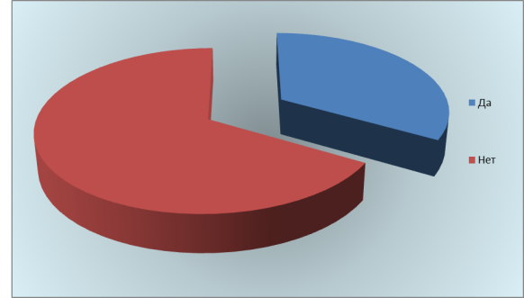
ОПЛАТА ПРОЖИВАНИЯ
И ПИТАНИЯ
Берется ли плата | Кол-во | %
Да | 22 | 34
Нет | 38 | 66
Данные по 60центрам

Slide 8
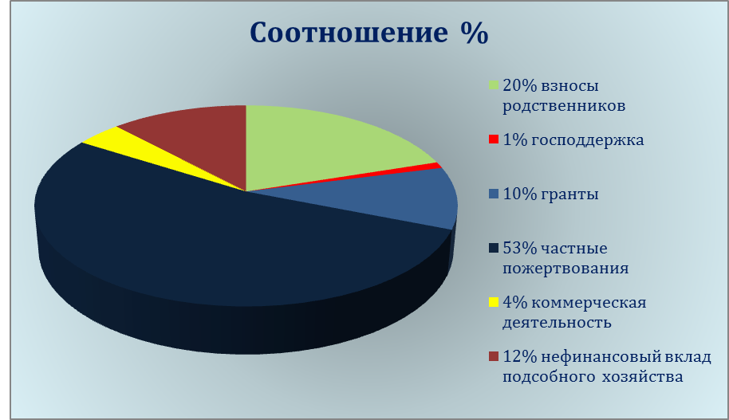
ФОРМИРОВАНИЕ БЮДЖЕТА ЦЕНТРА
Данные по 55 центрам

Slide 9
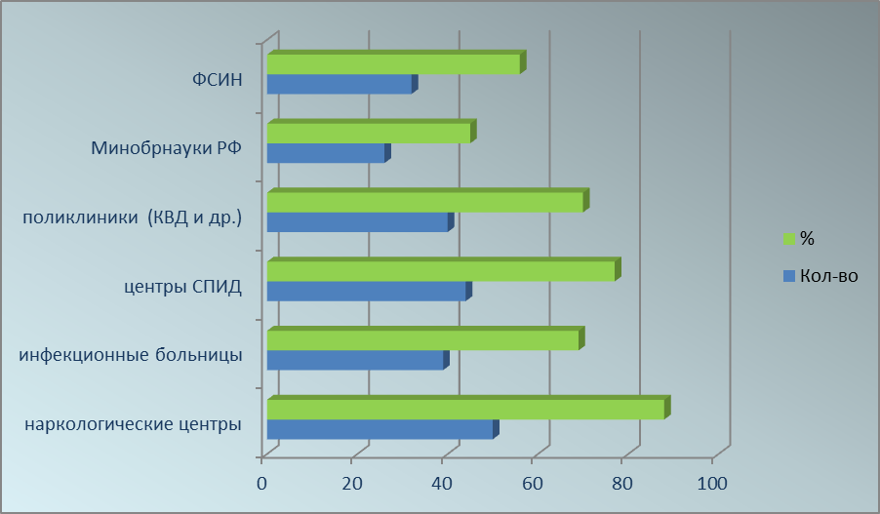
Взаимодействие с ЛПУ
и госструктурами
Данные по 60 центрам

Slide 10
МЕДИЦИНСКОЕ ОБСЛЕДОВАНИЕ
при поступлении в центр
да | нет
54 | 6
РЕАБИЛИТАЦИЯ ЛИЦ с ВИЧ инфекцией
да | нет
51 | 9
ПРОФИЛАКТИКА ВИЧ-инфекции
да | нет
37 | 23
Данные по 60 центрам

Slide 11



КООРДИНАЦИЯ ДЕЯТЕЛЬНОСТИ
Создание координационно-аналитического центра при БФ св. прав. Иоанна Кронштадтского
Поэтапное включение церковных реабилитационных структур в России в единую систему помощи
Создание вспомогательных структур в епархиях РФ и в Московском регионе

Slide 12

ОЖИДАЕМЫЕ
РЕЗУЛЬТАТЫ КООРДИНАЦИИ
Увеличение на 20-30 % загруженности реабилитационных центров
Облегчение открытия новых центров и вспомогательных структур в епархиях
Повышение процента выходящих в ремиссию и повышение качества ремиссии
Постоянный мониторинг реабилитационной деятельности РПЦ
Анализ работы церковной системы социальной реабилитации

Slide 13



РАССТАНОВКА ПРИОРИТЕТОВ
ЕДИНСТВО реабилитационного процесса
СОЗДАНИЕ вспомогательных структур и общая КООРДИНАЦИЯ
КАЧЕСТВО реабилитационных услуг
КОЛИЧЕСТВО реабилитационных центров

Slide 14
При создании вспомогательных структур уделить внимание
информационному сопровождению сети (сайт protivnarko.ru)
работе в учреждениях госнаркологии
работе в системе исполнения наказаний
созданию групп самопомощи (альтернатива АН)

Slide 15
ВАЖНЕЙШИЙ ПРИОРИТЕТ
Создание модельной системы реабилитации вблизи Москвы
Первичный прием, мотивационный этап, основной этап, этап реадаптации, постреабилитационное сопровождение, группы поддержки
Создание в Москве пункты первичного приема и работы с родственниками зависимых. Создание под Москвой мотивационного центра на 20-30 человек.
Создание в Москве «дома на пол пути».
Создание под Москвой реабилитационного центра, работающего по принципу терапевтической общины.
Включить приходские общины храмов Москвы и Подмосковья в сеть постреабилитационной поддержки наркозависимых

Slide 16
ПРИОРИТЕТНАЯ МОДЕЛЬ - реабилитация в церковной общине
1. Церковная реабилитация есть, в первую очередь, результат действия Божественной благодати, являемой в церковных Таинствах
2. Включение реабилитационного процесса в жизнь церковной общины
3. Компетентность (профессионализм) членов церковной общины, участвующих в реабилитации

Slide 17
Благодарю
за внимание

